Slide 1

Workshop Formasaun Tekniku kona ba Jestaun Dadus Jeospasial no Teknolojia ba Programa Saude iha
Timor-Leste
Sesaun 1: Dimensaun jeográfika no potensiál hosi dadus no teknolojia jeoespasiál sira iha saúde públika

Slide 2
Saúde Públika
“Medida organizadu hotu-hotu (públiku ka privadu) atu prevene moras, promove saúde, no hanaruk vida iha populasaun tomak.”¹
“Arte no siénsia atu prevene moras, hanaruk moris no promove saúde liuhosi esforsu organizadu sosiedade nian” ²
Saúde públika nia funsaun prinsipál tolu maka:
  Avaliasaun risku - Avaliasaun no monitorizasaun ba saúde komunidade no populasaun sira nian ne'ebé iha risku hodi identifika problema saúde no prioridade sira.
  Dezenvolvimentu polítika - Formulasaun polítika saúde públika nian ne'ebé dezeña atu rezolve problema no prioridade saúde sira ne'ebé identifika ona.
  Garantia ba servisu sira – Atu asegura katak populasaun hotu-hotu asesu ho di’ak, kualidade, oportunu, no kustu-efetivu ba fatin sira hotu.
1 http://www.euro.who.int/__data/assets/pdf_file/0007/152683/e95877.pdf
2 Acheson, 1988; WHO: http://www.euro.who.int/en/health-topics/Health-systems/public-health-services
2

Slide 3
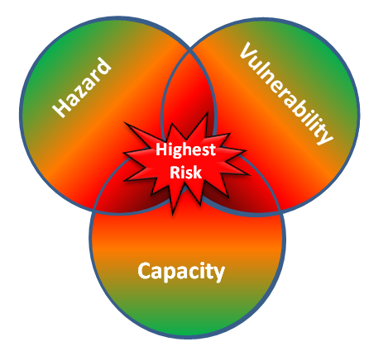
Avaliasaun Risku
Biolojia
Teknolojia
Populasaun
Natural
Sosiedade
Infraestrutura
Servisu
Populasaun sira, infraestrutura no servisu sira ne'ebé iha risku liu atu hetan lakon ka estragu sira lokaliza iha área jeográfika sira iha ne'ebé perigu no vulnerabilidade aas liu no kapasidade ki'ik liu.
Iha dimensaun jeográfika ne'ebé maka'as ba risku no ninia avaliasaun
3

Slide 4

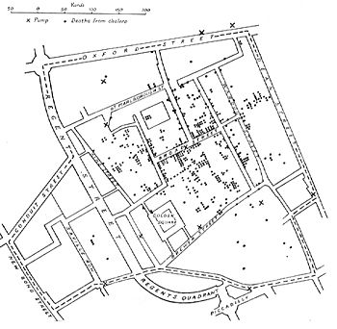
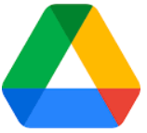
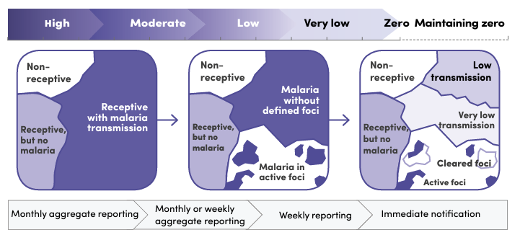
Avaliasaun Risku
2
Iha orijen epidemiolojia modernu nian
“Estudu kona-ba relasaun entre moras sira no fatór sira ne'ebé bele influensia sira nia frekuénsia, distribuisaun no evolusaun. “ ¹
John Snow nia mapa orijinál ne'ebé hatudu grupu kazu kólera nian durante epidemia Londres nian iha tinan 1854.
2
Evolusaun hosi granularidade jeográfika hosi intervensaun sira ne'ebé hakarak halakon moras hada'et sira hanesan malária hatudu importánsia hosi dimensaun ida-ne'e iha epidemiolojia
https://dictionnaire.lerobert.com/google-dictionnaire-fr?param=%C3%A9pid%C3%A9miologie
https://iris.who.int/bitstream/handle/10665/272284/9789241565578-eng.pdf?sequence=1
4

Slide 5
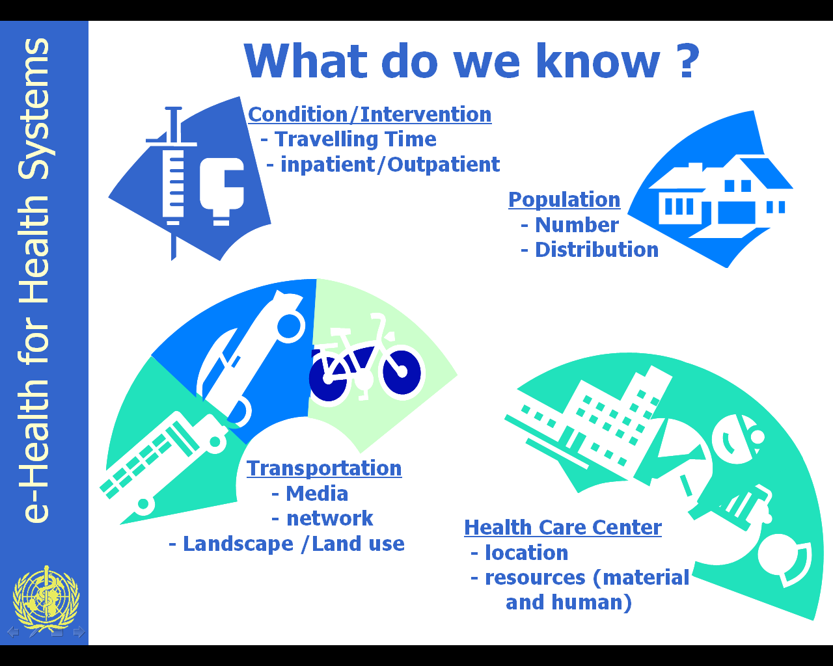
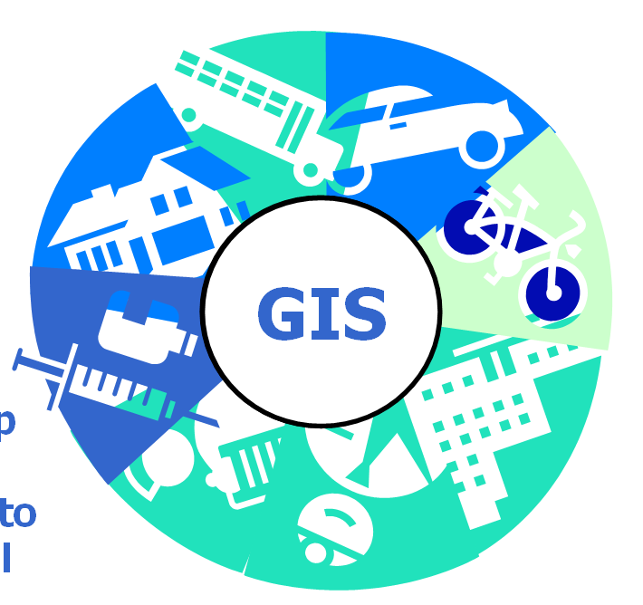

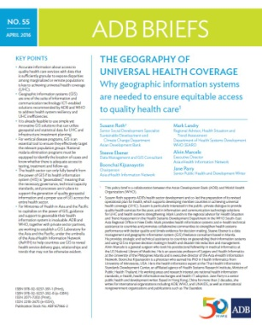
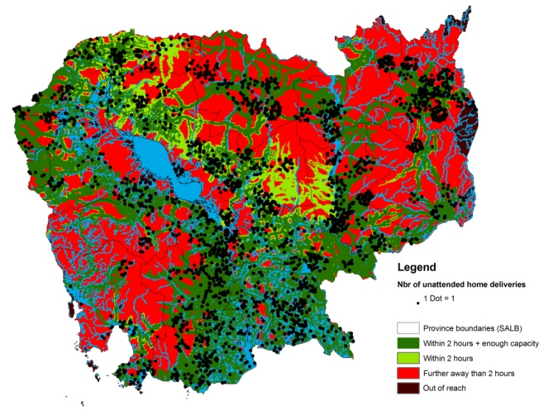
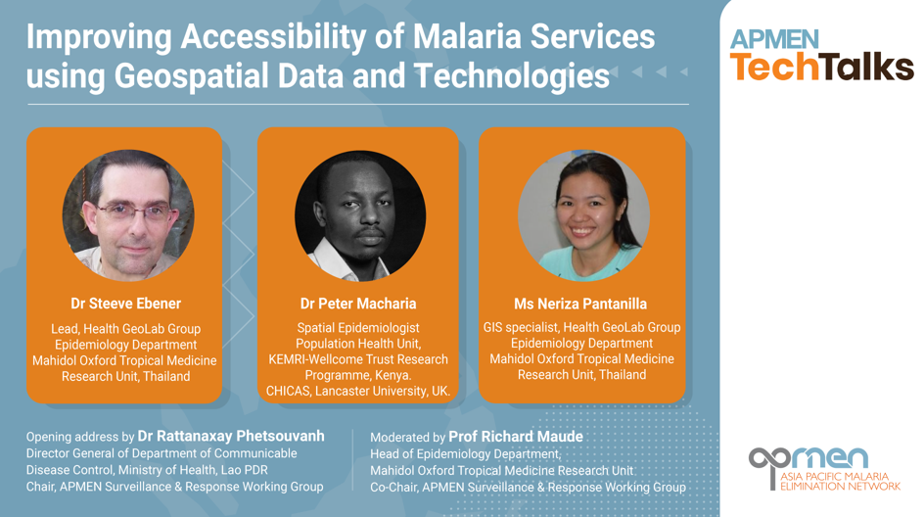
Garantia ba servisu sira
Geography
1
Asesu fíziku (jeográfiku) ba kuidadu saúde hetan influensia husi lokalizasaun servisu saúde nian, distribuisaun espasiál populasaun nian no ambiente entre rua ne'e
Aspetu jeográfiku ida ne'ebé maka'as ba garantia servisu sira nian
Permite aprosimasaun ida ne'ebé komprensivu no sistémiku liu ba Kobertura Saúde Universál (UHC).
2
1. https://www.adb.org/publications/geography-universal-health-coverage
2. APMEN tech talk https://www.youtube.com/watch?v=pTsJJKCkFJQ
5

Slide 6
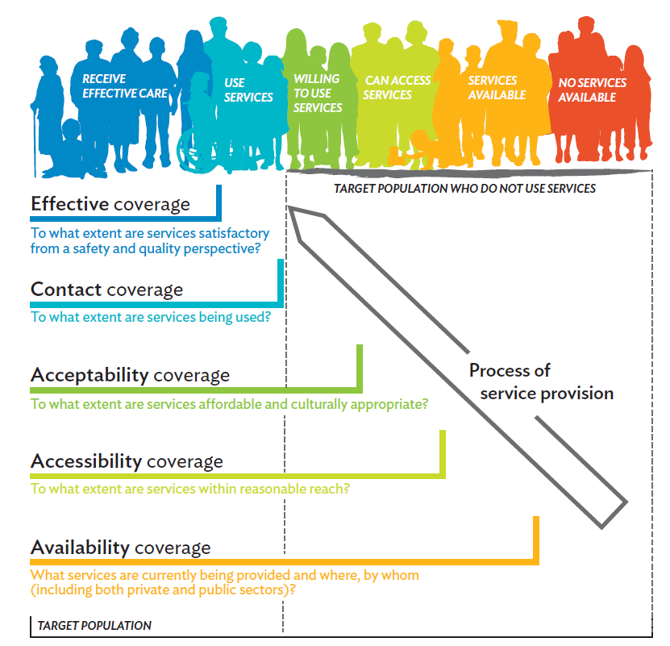
Garantia ba servisu sira
“Kobertura Saúde Universál signifika katak indivíduu no komunidade hotu-hotu simu servisu saúde ne'ebé sira presiza lahó sofre susar finanseiru.”¹
Asesu ne'ebé ekuitativu ba kuidadu saúde ho kualidade hetan mediasaun hosi fatór lubuk ida ne'ebé hamriik entre disponibilidade servisu sira no utilizasaun ka kobertura servisu ne'ebé efetivu loloos.
Enkuadramentu Tanahashi bele uza hodi analiza kobertura servisu saúde nian
Nivel tolu dahuluk hosi enkuadramentu ida-ne'e iha dimensaun jeográfika ne'ebé maka'as.
https://www.who.int/news-room/fact-sheets/detail/universal-health-coverage-(uhc)
https://www.adb.org/publications/geography-universal-health-coverage
Tanahashi framework (1978) ²
6

Slide 7
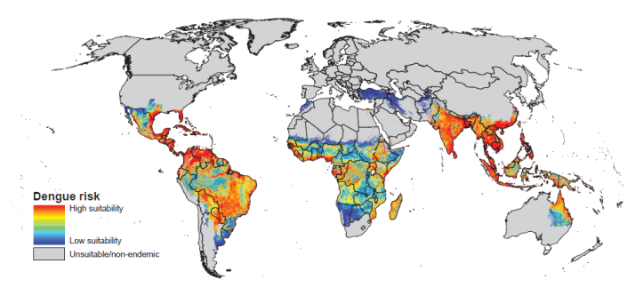
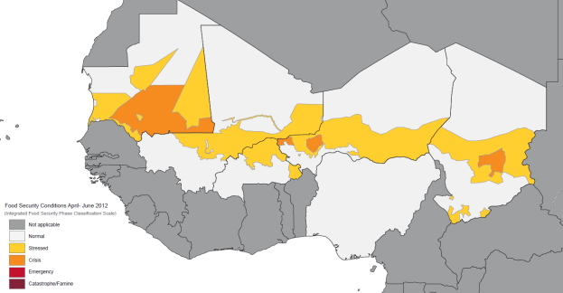
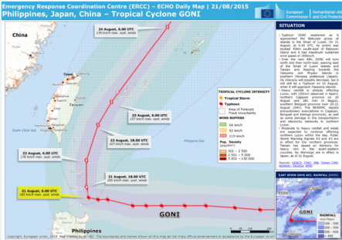
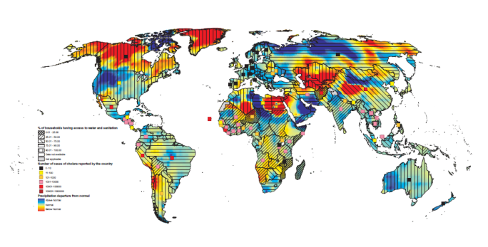
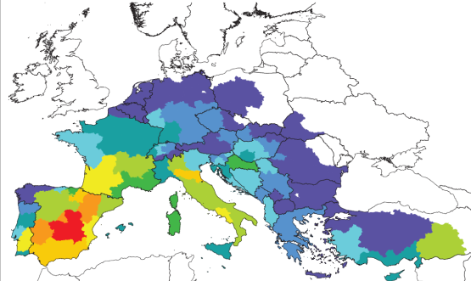
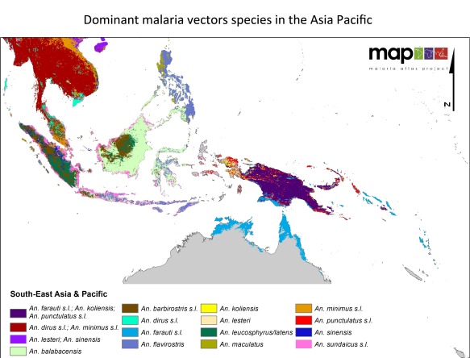
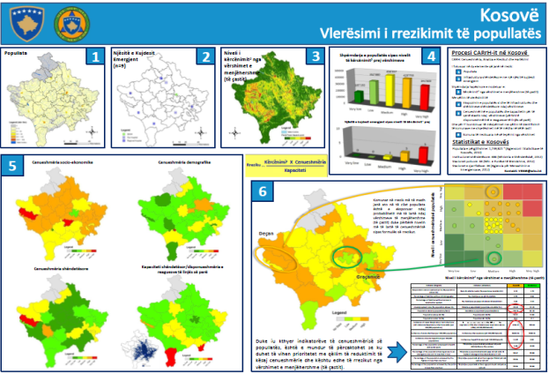

Dezenvolvimentu polítika
Mapa ida maka meiu ida ne'ebé maka'as atu vizualiza no analiza distribuisaun espasiál hosi kestaun sira relasiona ho saúde públika iha nivel hotu-hotu.
Suporta foti desizaun informadu no dezenvolvimentu polítika
7

Slide 8
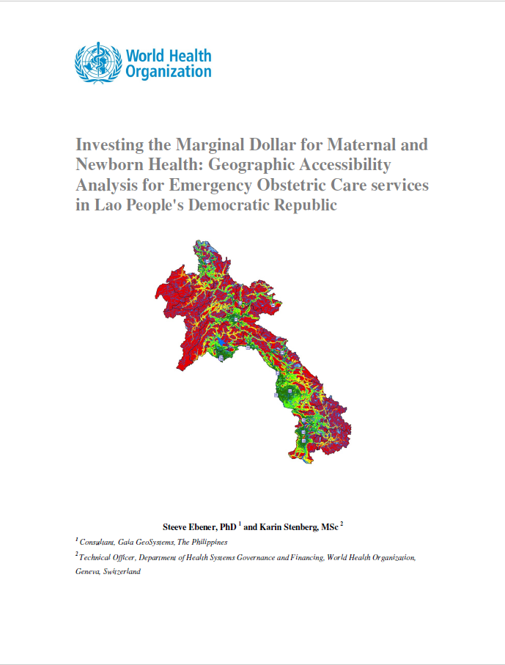
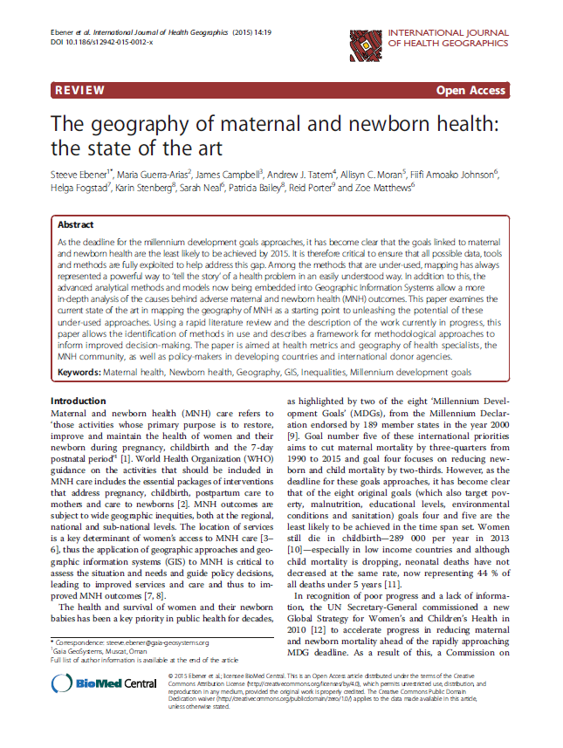
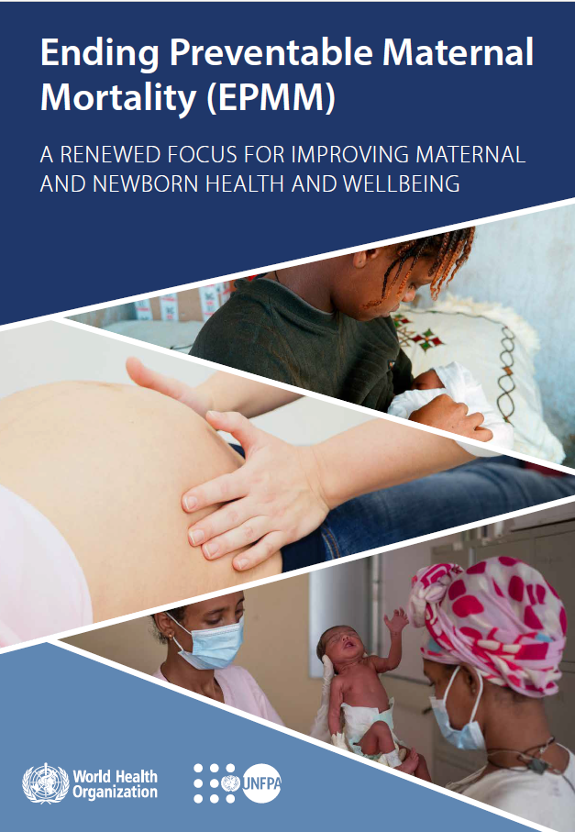
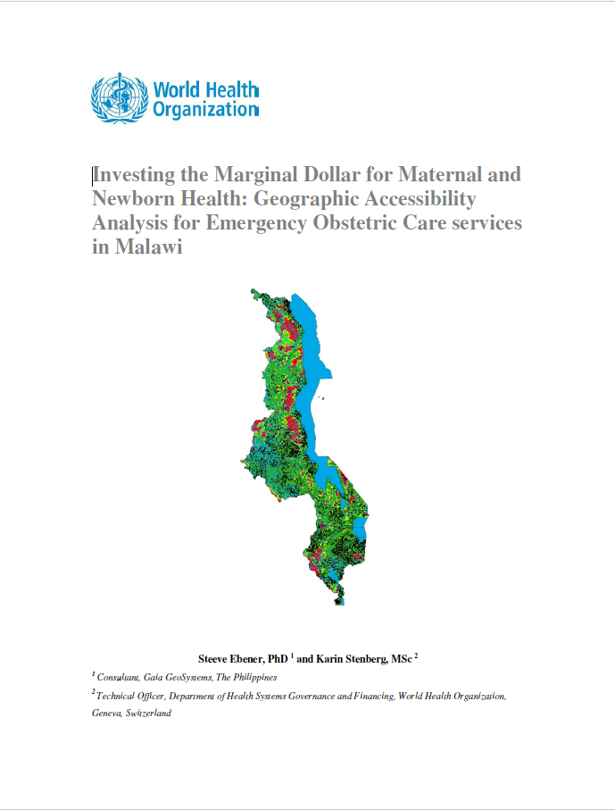

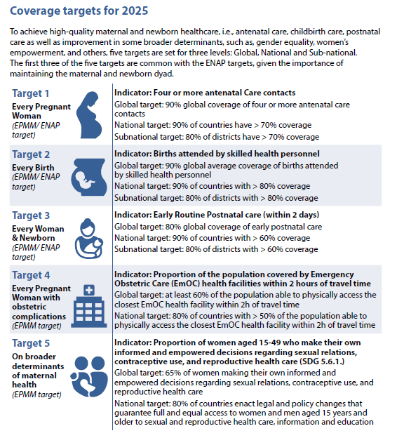
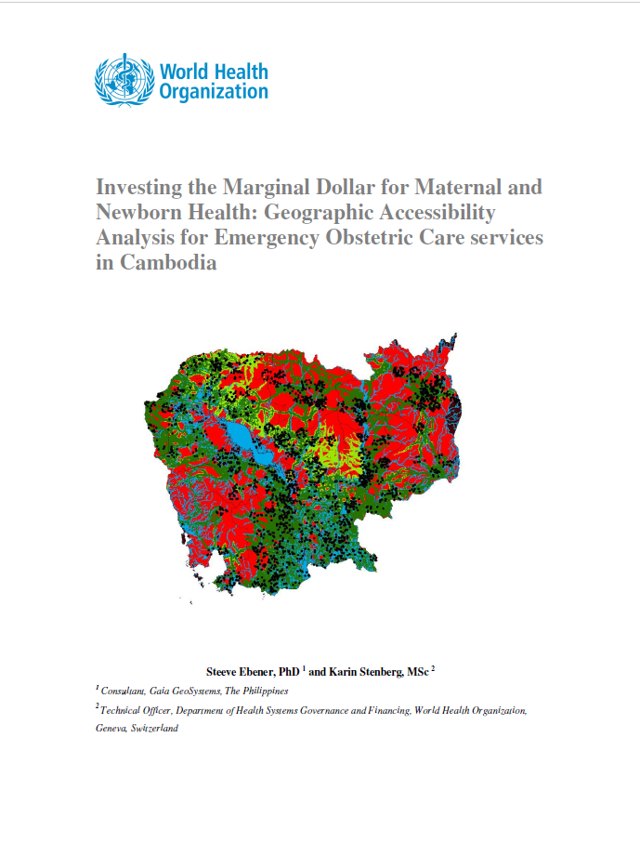
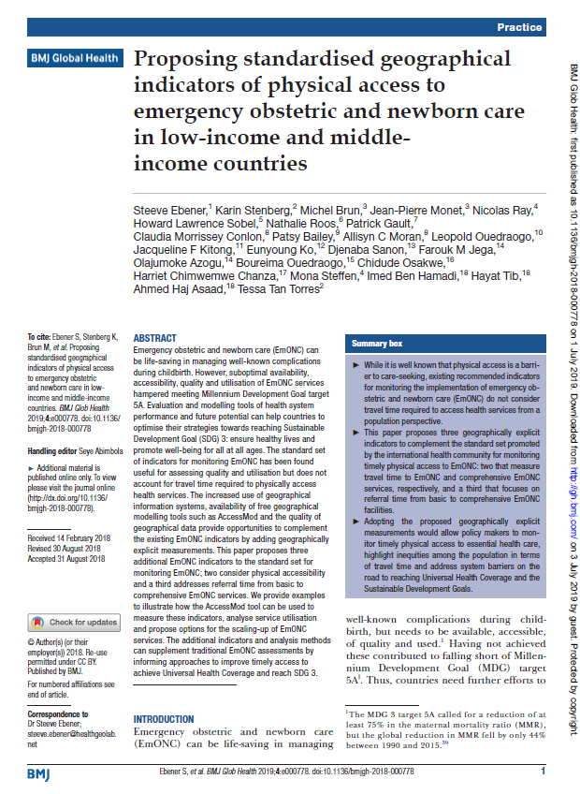
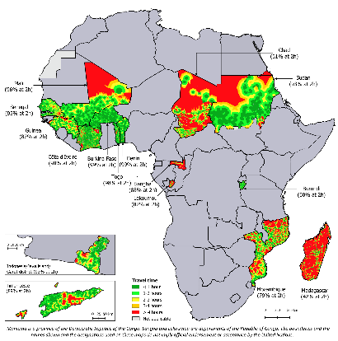
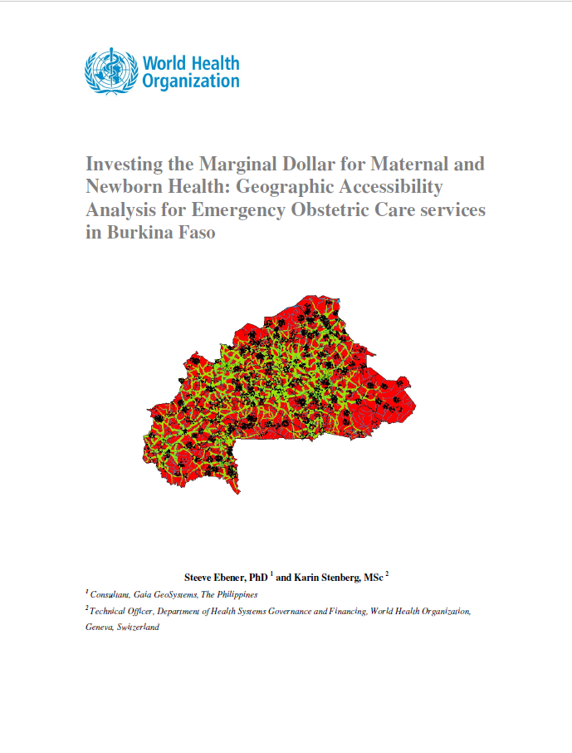
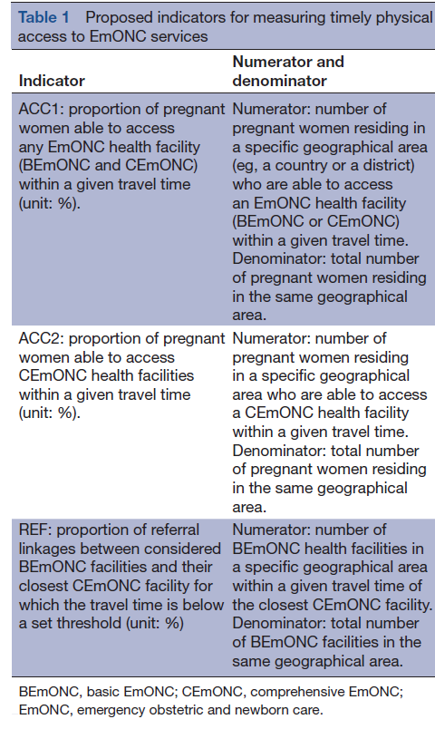
Dezenvolvimentu polítika – Indikadór referénsia sira
2015
2019
2020
2021
1
2
5
4
3
Indikadór ne'ebé uza ba formulasaun polítika
2017- 2023
https://www.accessmod.org/
https://ij-healthgeographics.biomedcentral.com/articles/10.1186/s12942-015-0012-x
https://gh.bmj.com/content/4/Suppl_5/e000778.info
https://www.unfpa.org/featured-publication/implementation-manual-developing-national-network-maternity-units
https://www.who.int/publications/i/item/9789240040519
8

Slide 9
Atu halo rezumu
Jeografia iha papél xave iha saúde públika hodi oferese:
"Plataforma" neutru ida ba integrasaun, vizualizasaun, no análize dadus nian ne'ebé mai hosi fonte oioin
"Instrumentu" ida atu apoia foti desizaun bazeia ba jeografia no tanba ne'e aprosimasaun ida ne'ebé sistémiku no sistemátiku liu atu rezolve dezafiu sira saúde públika nian
Jeografia maka dimensaun importante ida ne'ebé tenke kaptura iha kualkér sistema informasaun relasiona ho saúde
9

Slide 10
Dadus jeoespasiál no teknolojia sira
Dadus jeoespasiál
Refere mós hanesan dadus espasiál, informasaun kona-ba lokalizasaun no forma sira hosi karakterístika jeográfika sira no relasaun sira entre sira, normalmente rai hanesan koordenada sira no topolojia.
Reprezentasaun dijitál jeografia nian (konteúdu)
Teknolojia jeoespasiál sira
Refere ba ekipamentu ne'ebé uza iha vizualizasaun, sasukat, no análize ba karakterístika rai nian, ne'ebé normalmente envolve sistema sira hanesan Sistema Satélite Navegasaun Globál (GNSS), Sistema Informasaun Geográfika (SIG), sensasaun remota (RS) no teknolojia foun sira ne'ebé mosu hanesan Rejistu Jeo Komún (CGR)
Instrumentu sira ne'ebé uza hodi vizualiza, analiza no/ka modela jeografia no fenómenu jeográfiku sira iha forma dijitál
Kontribui ba dijitalizasaun sistema saúde nian
10

Slide 11
Kazu sira utilizasaun importante liu hosi dadus no teknolojia jeoespasiál sira iha saúde públika
  Planeamentu: Halo estimasaun ba kobertura populasaun nian, habelar rede fasilidade saúde nian, optimiza dalan assesu sira
  Moras sira ne'ebé hada'et/vector-borne diseases: Mapeamentu risku, mikroplaneamentu, estimasaun movimentu populasaun, identifika área potensiál sira ba reinfesaun, vijilánsia, monitorizasaun, investigasaun no jestaun ba surtu sira,...
  Imunizasaun : Mikroplaneamentu, monitorizasaun kampaña, vijilánsia moras, modelajen kobertura imunizasaun,...
  Jestaun Emerjénsia : Avaliasaun/redusaun perigu no risku, alerta antesipada, avaliasaun inisiál lalais, jestaun resposta, planeamentu rekonstrusaun,...
5 aplikasaun prinsipál sira ne'ebé suporta kazu sira-ne'e: Lista jeoreferensiadu sira, mapeamentu temátiku, estimasaun populasaun no distribuisaun espasiál, modelajen asesibilidade jeográfika, navegasaun no tracking GNSS nian
11

Slide 12
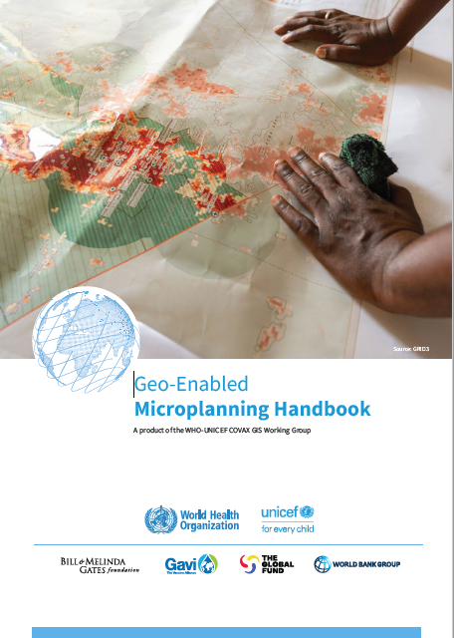
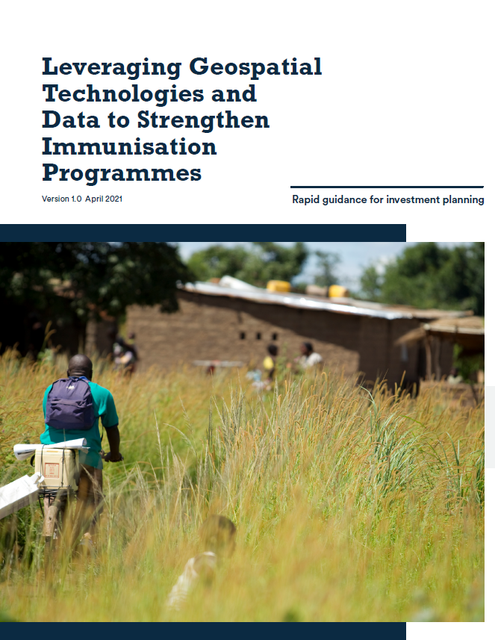
Potensiál husi dadus jeoespasiál no teknolojia sira iha saúde públika
Dezafiu sira sistema saúde nian (klasifikasaun OMS nian) ³
1
2
3 Kualidade
1 Informasaun
3.6 Supervizaun apoiu ne'ebé la adekuadu
1.1 Falta denominador populasaun
5 Utilizasaun
Aplikasaun sira husi dadus jeoespasiál no teknolojia sira
1.2 Relatóriu tarde kona-ba eventu sira
5.1 Prokura ba servisu sira ne'ebé ki'ik
1.3 Falta kualidade/dadus ne'ebé konfiável
Lista Mestre Jeoreferensiadu sira
5.2 Inasesibilidade jeográfika
1.5 Falta asesu ba informasaun ka dadus
6 Efisiénsia
Estimasaun populasaun no distribuisaun espasiál
6.2 Falta ka referénsia sira ne'ebé la apropriadu
1.6 Utilizasaun dadus no informasaun ne'ebé la sufisiente
6.3 Planeamentu no koordenasaun ne’ebé ladi’ak
1.7 Falta identifikadór úniku
6.4 Fornesimentu kuidadu ne'ebé atrazu
Asesibilidade jeográfika, lokalizasaun servisu, no modelajen optimizasaun rota
2 Disponibilidade
6.5 Asesu la adekuadu ba transporte
2.1 Fornesimentu merkadoria ne'ebé la sufisiente
7 Kustu
7.2 Falta alokasaun rekursu ne’ebé efetivu
2.2 Fornesimentu servisu sira ne'ebé la sufisiente
Mapeamentu temátiku
8 Akountabilidade
2.3 Fornesimentu ekipamentu ne'ebé la sufisiente
8.3 Auzénsia hosi mekanizmu feedback Komunidade nian
Navegasaun, tracking no kolesaun koordenada jeográfika uza GNSS
2.4 Fornesimentu traballadór saúde ne’ebé kualifikadu la sufisiente
8.5 Responsabilidade fraku entre nivel sira setór saúde nian
https://drive.google.com/file/d/1jj779zww4herWOESAd9mXqVE1YfQehtH/view?usp=sharing
https://www.gavi.org/news/document-library/leveraging-geospatial-technologies-and-data-strengthen-immunisation
https://iris.who.int/bitstream/handle/10665/260480/WHO-RHR-18.06-eng.pdf
8.6 Komprensaun la adekuadu kona-ba populasaun benefisiáriu
12

Slide 13
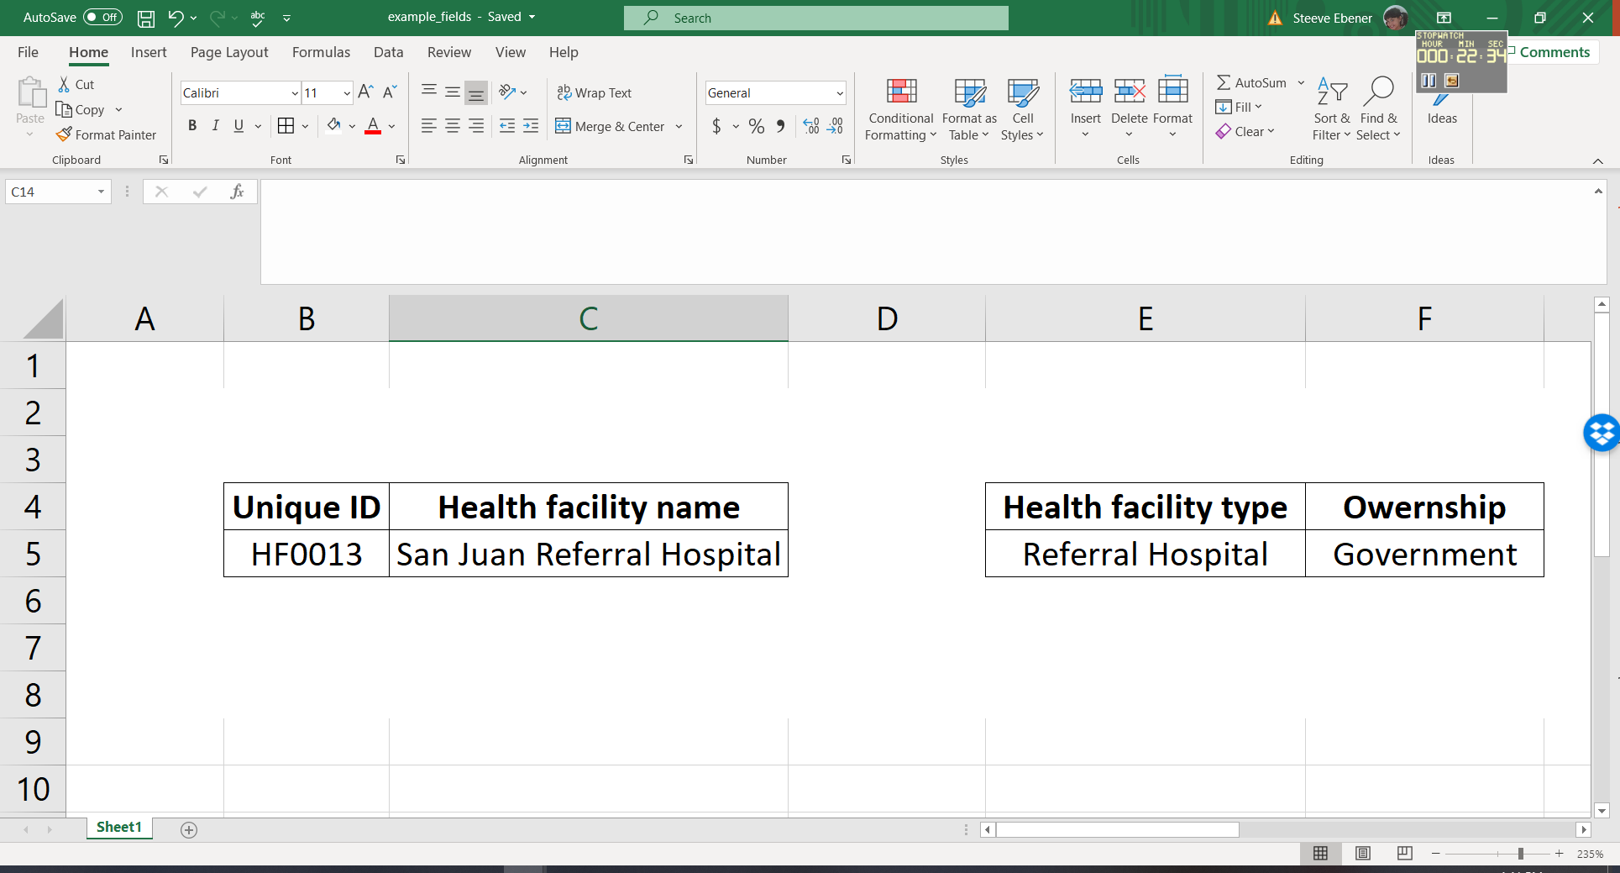
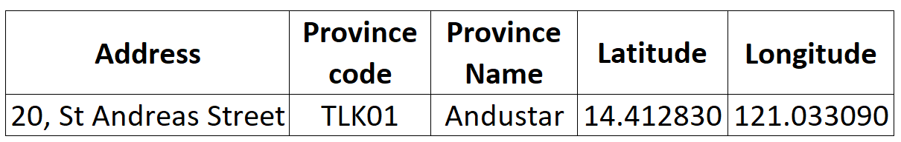
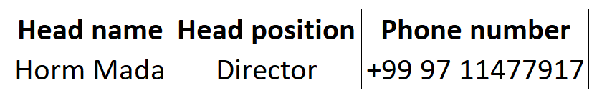
Lista mestre sira ho jeoreferénsia
Úniku, autoridade, ofisialmente kuradu hosi ajénsia ne'ebé hetan mandatu, lista kompletu, atualizadu no ho kódigu úniku hosi rejistu ativu hotu-hotu (no ativu iha pasadu) ba tipu karakterístika/objetu jeográfiku ida (ezemplu, instalasaun saúde sira, unidade administrativa sira, aldeia sira)
Informasaun ne'ebé permite atu halo tuirmai ba rejistu ida-idak iha lista mestre :
Identifika ho úniku (identifikadór úniku, naran)
Klasifika (tipu, propriedade,...)
Lokaliza (enderesu, divizaun administrativu, koordenada jeográfika)
Karik aplika, kontaktu (naran xefe, númeru telefone, enderesu email,…)
Ezemplu ba fasilidade saúde sira
Elementu dadus seluk ruma tenke konsidera hanesan atributu programátiku no jere iha liur lista mestre nian
13

Slide 14
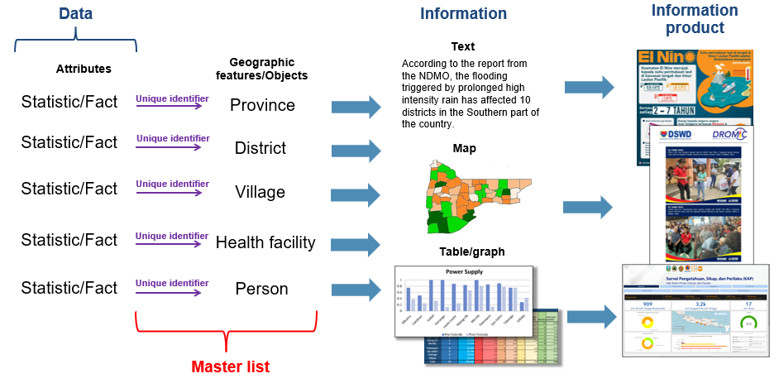
Lista mestre jeoreferensiadu sira – Papél
Sira nia fatin iha dadus ba informasaun produtu kontinua
14

Slide 15
Lista mestre jeoreferensiadu sira – Papél
Sira hala'o papél xave ida hodi asegura kualidade dadus nian iha dimensaun 6 kualidade dadus nian no ida-ne'e ba dadus estatístiku no espasiál
Dimensaun kualidade dadus | Lista mestre nia papél maka atu asegura katak
Kompletu | Laiha lakuna kona ba dadus
Uniku | Laiha duplikadu
Timeliness | Realidade husi pontu tempu ne'ebé maka presiza
Validade | Konforme ho formatu, tipu, luan ne'ebé define ona,...
Akurasi | Deskreve loloos karakterístika ka eventu "mundu reál" ne'ebé deskreve hela
Konsistensia | Auzénsia hosi kontradisaun aparente sira
Hamenus duplikasaun esforsu sira no tanba ne'e kustu hodi mantein de'it lista ida envezde lista oioin
Suporta interoperabilidade dadus no kolaborasaun entre parseiru sira no mós promove inovasaun no utilizasaun dadus
Fornese denominadór ba implementasaun programa ka intervensaun ruma
15

Slide 16

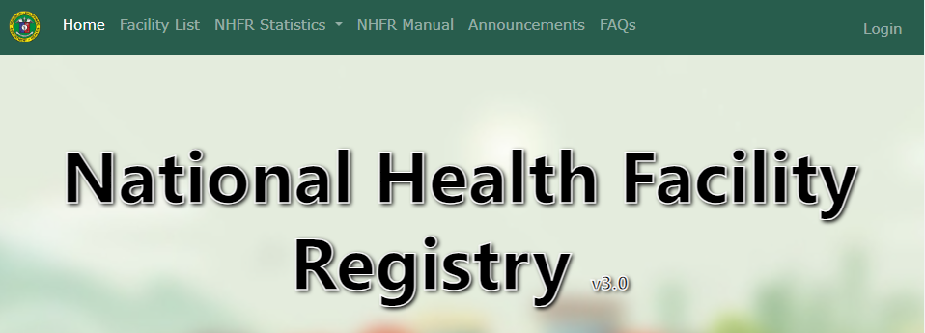
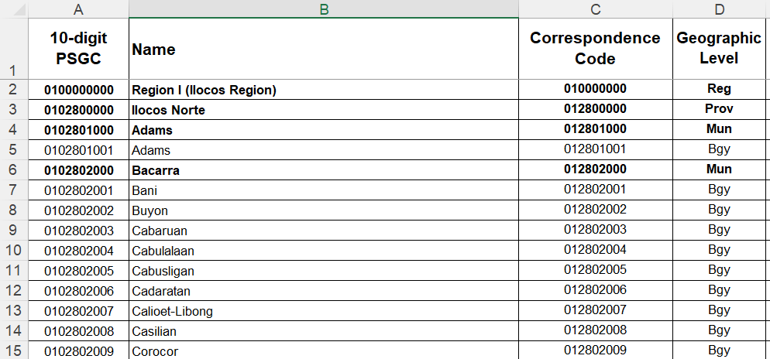
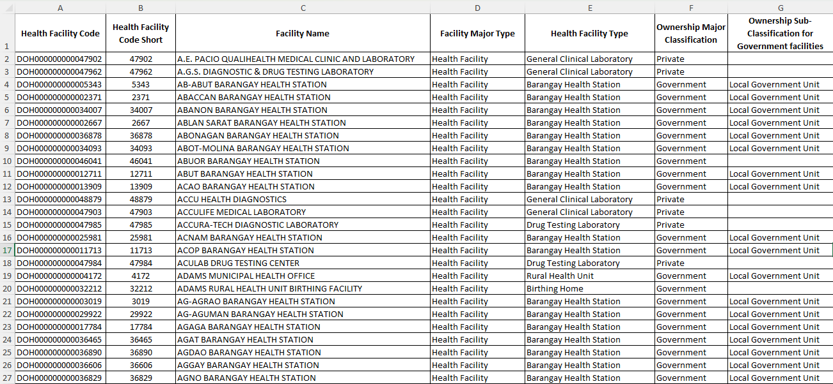
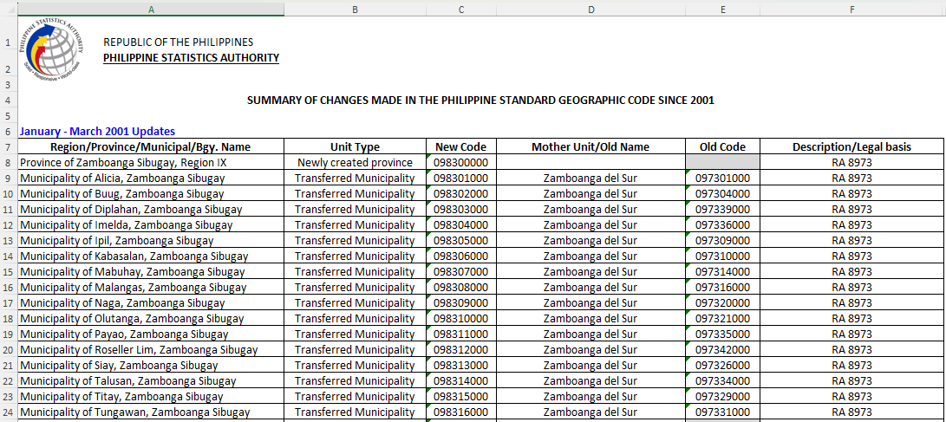
Lista mestre jeoreferensiadu sira – Ezemplu sira (Filipinas)
https://psa.gov.ph/classification/psgc
https://nhfr.doh.gov.ph/Home
Lista mestre unidade administrativa sira Filipina nian ne'ebé mantein hosi Autoridade Estatístika Filipina nian (PSA)
Lista prinsipál ba fasilidade saúde sira iha Filipina ne'ebé mantein hosi Departamentu Saúde (DOH)
Fo sai trimestralmente to'o nivel subnasionál 4 (42,001 Barangay to'o 31 Dezembru 2023)
Atualiza beibeik (fasilidade saúde 40,328 to'o 01 Abril 2024)
Master list
Sumáriu husi mudansa sira
16

Slide 17
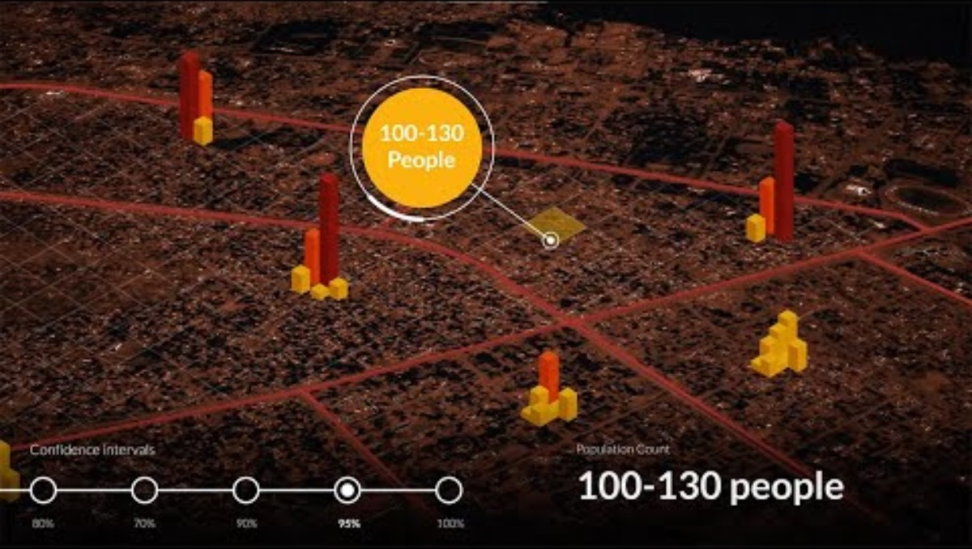
Estimasaun populasaun no distribuisaun espasiál
Uza modelu estatístiku sira, konjuntu dadus sira sensasaun remota nian, no informasaun sensus ka levantamentu umakain nian ne'ebé foti amostra hodi kria estimativa sira ne'ebé loos kona-ba densidade no distribuisaun populasaun nian, dala barak inklui dezagregasaun idade no seksu nian
https://www.youtube.com/watch?v=Z1XrHOt8w2A&t=8s
17

Slide 18
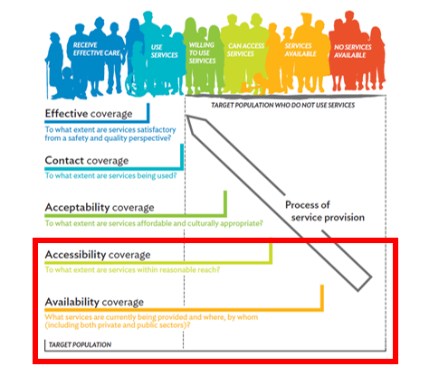
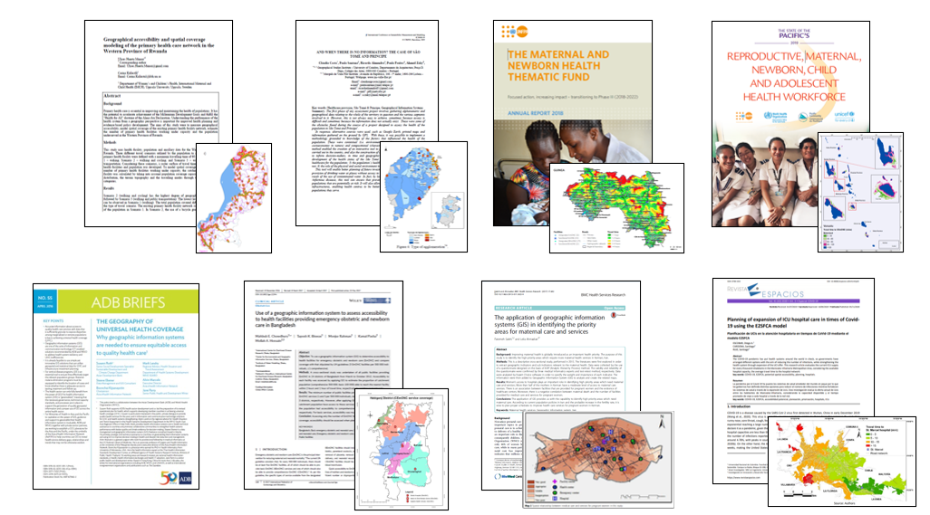
Asesibilidade jeográfika, lokalizasaun servisu, no modelajen optimizasaun rota
Abordajen modelajen avansadu ne'ebé ajuda programa sira, no ekipa mikroplaneamentu sira, avalia no hadi'a planeamentu, alokasaun no entrega rekursu sira
Asesibilidade jeográfika, lokalizasaun servisu
Geography
Aumenta bibliografia kona-ba tópiku ida-ne'e, inklui iha relasaun ho COVID-19
18

Slide 19
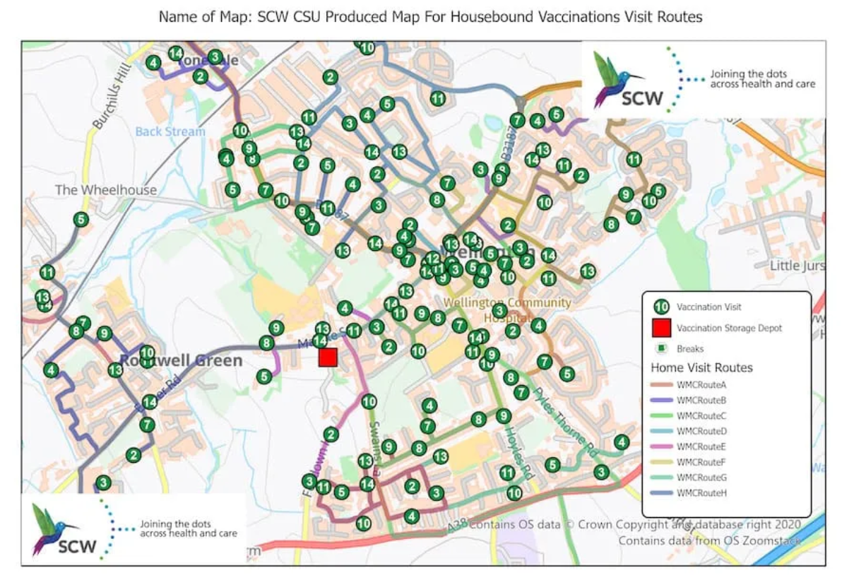
Asesibilidade jeográfika, lokalizasaun servisu, no modelajen optimizasaun rota
Dalan ba Modelajen optimizasaun nian
Uza algoritmu sira hodi kalkula rota sira ne'ebé ótimu bazeia ba fatór oioin hanesan fluxu tráfiku, distánsia, tempu viajen, tipu veíkulu no parámetru sira seluk ne'ebé define hosi utilizasaun hodi hamosu rota ne'ebé efisiente liu ba senáriu ida
Benefisiu:
Efisiénsia kustu (hamenus konsumu kombustível, kustu manutensaun, gastu operasionál sira)
Poupa tempu (entrega tuir tempu)
Hadi'a alokasaun rekursu (veíkulu, pesoál no tempu)
Sustentabilidade ambientál (hamenus emisaun karbonu)
19

Slide 20
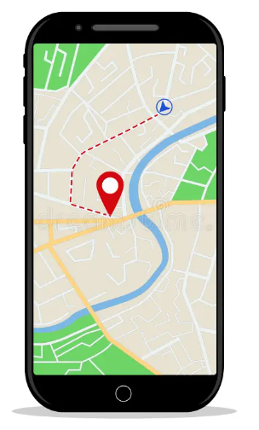
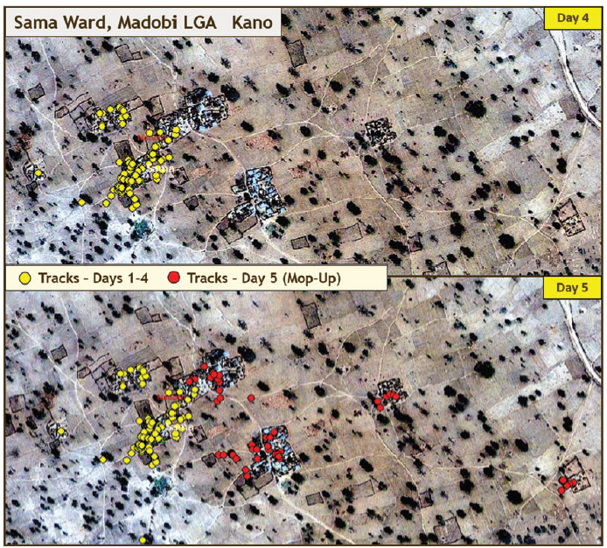
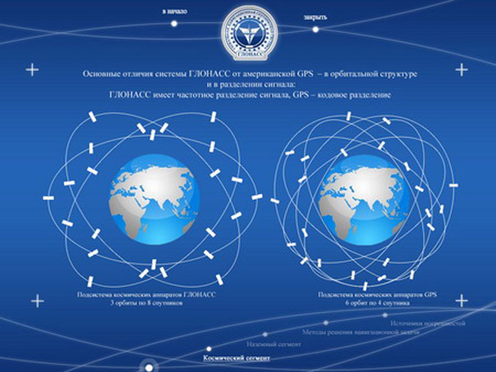
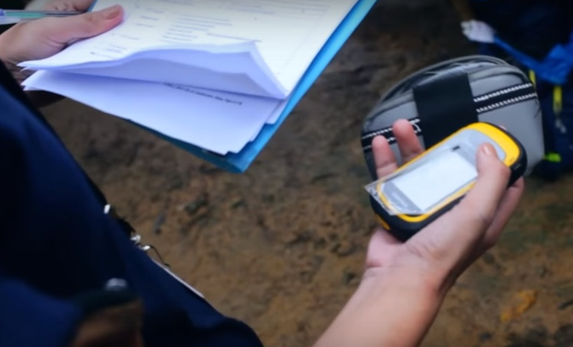
Navegasaun, akompañamentu no kolesaun Koordenada jeográfika uza GNSS
Uza dispozitivu ida ne'ebé ativa Sistema Satélite Navegasaun Globál (GNSS) atu to'o iha fatin partikulár ida (navega), akompaña movimentu sira ka halibur koordenada jeográfika sira (latitude, longitude) iha kampu
Tracking hodi apoia eradikasaun Polio iha Nijéria ¹
Navigation
Kolesaun koordenada jeográfika iha kampu
Sistema Satélite Navegasaun Globál (GNSS)
https://www.researchgate.net/publication/266945980_Improving_Polio_Vaccination_Coverage_in_Nigeria_Through_the_Use_of_Geographic_Information_System_Technology/figures?lo=1)
20

Slide 21
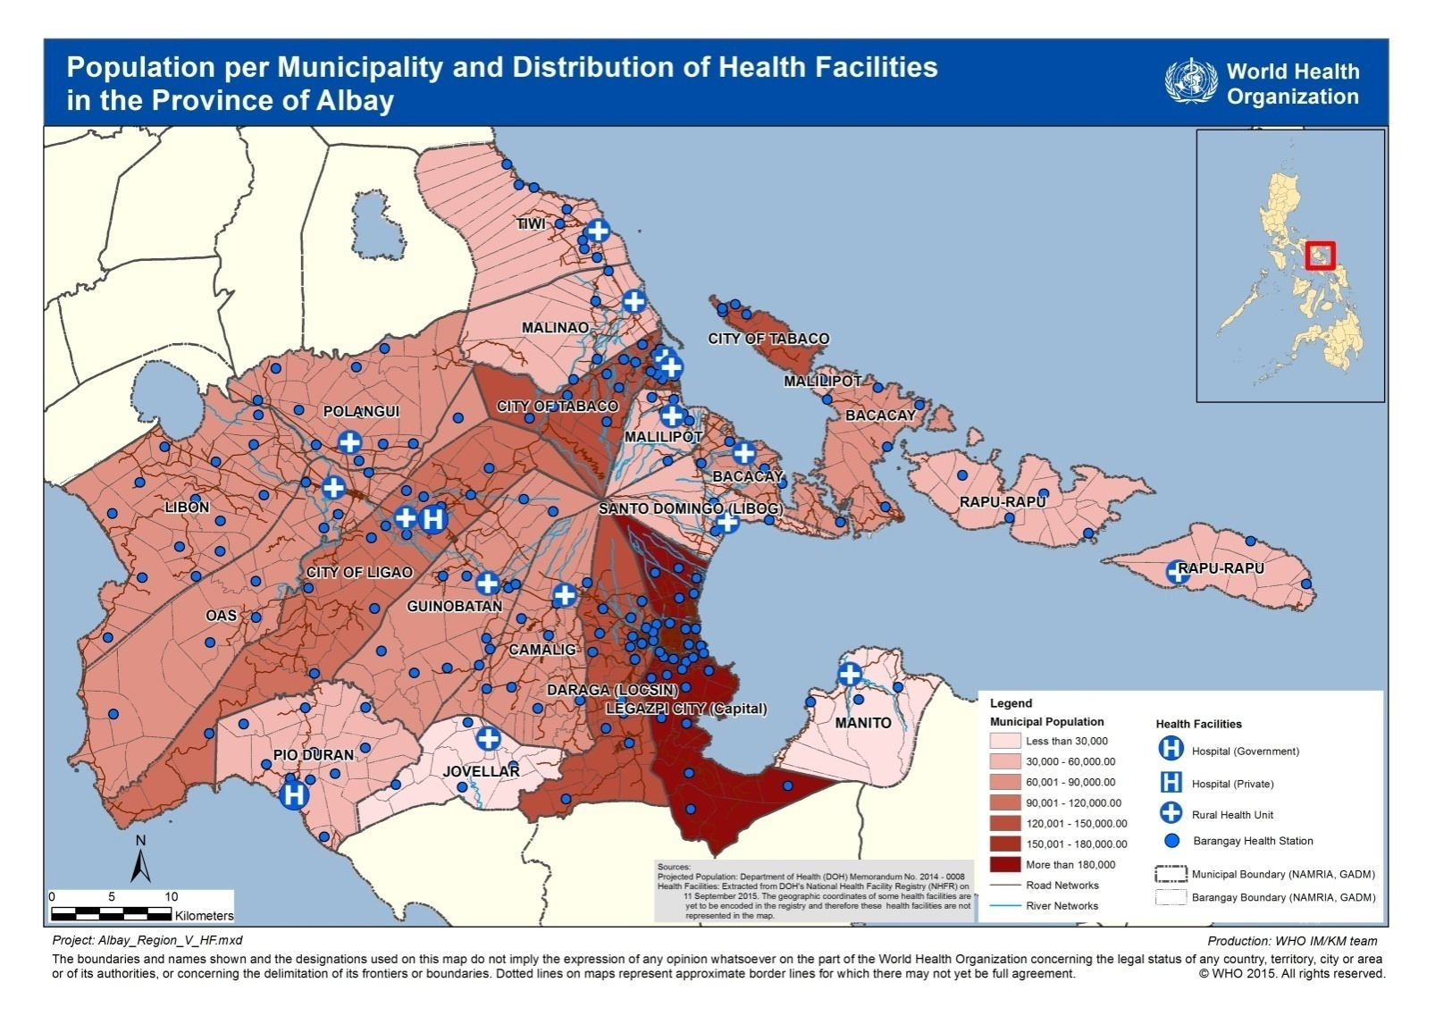
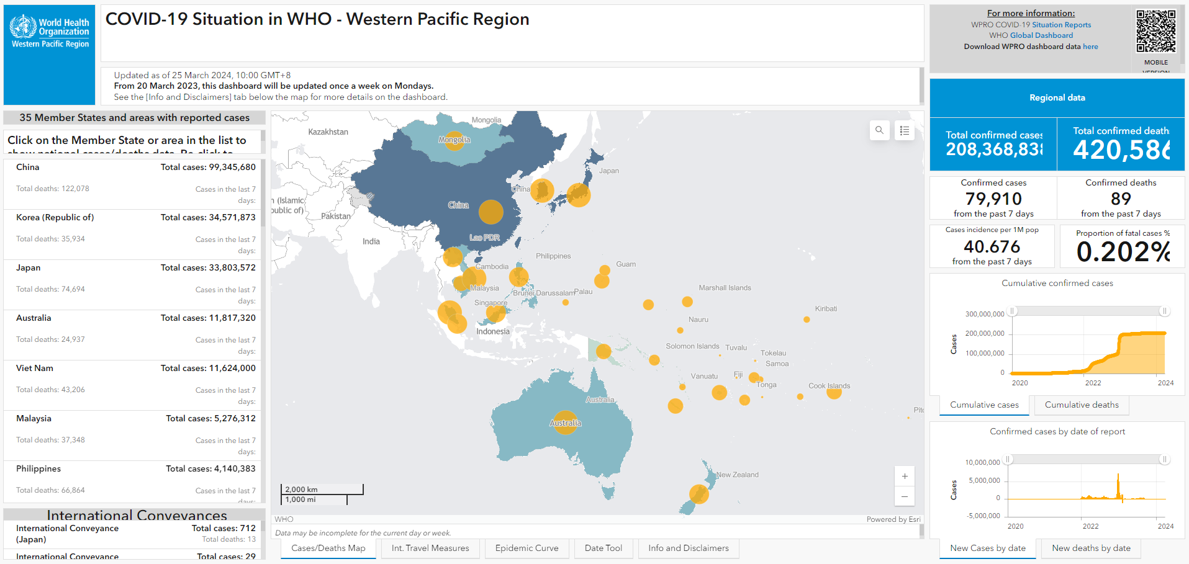
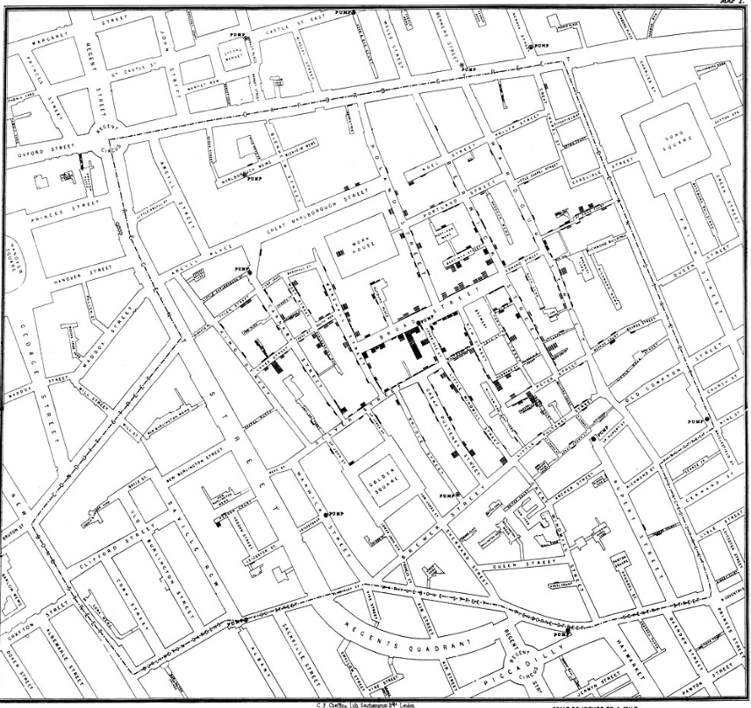
Mapeamentu temátiku
Kriasaun mapa temátiku sira ne'ebé dezeña atu hato'o informasaun kona-ba tópiku ka tema ida de'it, hanesan densidade populasaun ka saúde
Mapa estátiku
Kapasidade ne'ebé uza barak liu hosi software SIG ida hodi hatudu distribuisaun jeográfika hosi fenómenu ida ka liu.
Involve uza kór sira no/ka símbolu sira hodi vizualiza propriedade sira ne'ebé maka hili hosi karakterístika jeográfika sira.
Uza iha saúde públika ba
tempu naruk tebes atu vizualiza
no analiza relasiona ho saúde
Fenómenu sira.
Mapa dinámiku hanesan parte ida hosi painél
John Snow nia mapa kona-ba kólera iha Londres (publika iha tinan 1854)
21

